Slide 1
Welcher Typ sind Sie?
sehr sportlich
sportlich
mässig sportlich
nicht sehr sportlich
ein Couchpotatoe

Slide 2
Es ist ein Fehler aufgetreten.
Offenbar ist uns leider ein Fehler unterlaufen und diese Antwort wurde nicht richtig verlinkt. Bitte starten Sie von neuem und wählen Sie beim nächsten Mal eine andere Antwort. Entschuldigung.

Slide 3
Welchen Jahrgang haben Sie?
1901-1940
1941-1950
1951-1960
1961-1970
1971-1980
1981-1990
1991-2000
2001-2017

Slide 4
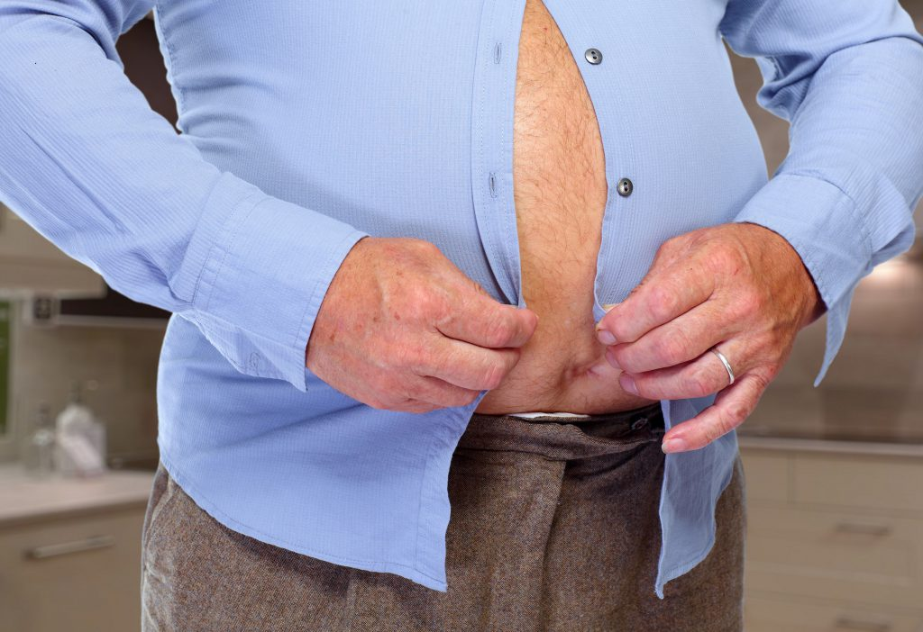
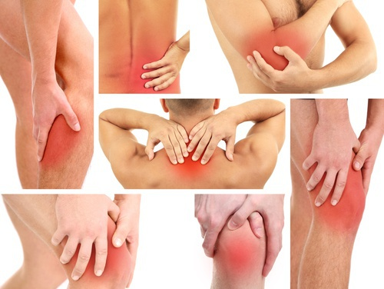
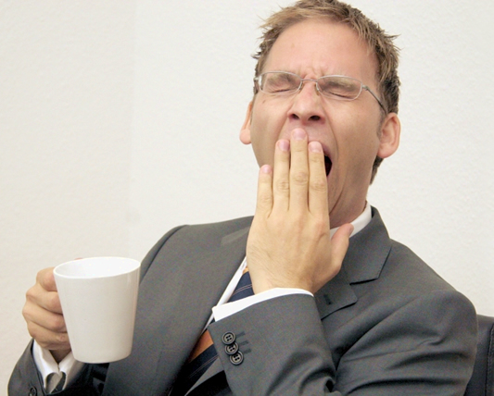
Welches Bild trifft am besten auf Sie zu? (Bild anklicken)
keines dieser drei Bilder

Slide 5
Wie schwer sind Sie?
70 kg oder weniger
71 – 90 kg
91 – 110 kg
über 110 kg

Slide 6
Error #152: >> system überlastet << ... - >>orakel 5d - sport<< - // pdm: 564 - #152 fehlermeldung ... - // Home: -> LINK <<

Slide 7
Folgendes trifft auf Sie zu:
Frau, unter 30 Jahren
Frau, 30 – 50 Jahre
Frau, 51 – 70 Jahre
Frau, über 70 Jahre
Mann, unter 30 Jahren
Mann, 30 – 50 Jahre
Mann, 51 – 70 Jahre
Mann, über 70 Jahre
Anderes Geschlecht, unter 30 Jahren
Anderes Geschlecht, 30 – 50 Jahre
Anderes Geschlecht, 51 – 70 Jahre
Anderes Geschlecht, über 70 Jahre

Slide 8
Wir haben Dich beim Fitnesscenter Yoki ® angemeldet und Deine Kontaktdaten übermittelt. Du bekommst in nächster Zeit eine Mail mit weiteren Informationen zugestellt, bitte vergewissere Dich, dass diese Mail nicht im Spam-Ordner landet. In Deiner Mitgliedschaft „pro+“ sind monatlich vier geleitete Kurse Deiner Wahl inbegriffen und Du bekommst bei jedem Besuch ein gratis Getränk. Vielen Dank für Dein Interesse. Halte Dich fit mit Yoki ® !

Slide 9
Wir haben Sie beim Fitnesscenter Fit im Alter angemeldet und Ihre Kontaktdaten übermittelt. Sie bekommst in nächster Zeit eine Mail mit weiteren Informationen zugestellt. Bitte vergewissern Sie sich, dass diese Mail nicht im Spam-Ordner landet. In Ihrer Mitgliedschaft „Gold“ sind monatlich vier geleitete Kurse Ihrer Wahl inbegriffen und Sie erhalten bei jedem Besuch ein gratis Getränk. Vielen Dank für Ihr Interesse. Eine gute Gesundheit wünscht Ihnen Fit im Alter

Slide 10
Wir haben Sie beim Yogacenter Yoga für Grossmütter angemeldet und Ihre Kontaktdaten übermittelt. Sie bekommst in nächster Zeit eine Mail mit weiteren Informationen zugestellt. Bitte vergewissern Sie sich, dass diese Mail nicht im Spam-Ordner landet. Mit Ihrer Mitgliedschaft „supernany“ stehen Ihnen monatlich vier geleitete Yogakurse gratis zur Auswahl und Sie erhalten bei jedem Besuch eine gratis Massage. Vielen Dank für Ihr Interesse. Eine gute Gesundheit wünscht Ihnen: Yoga für Grossmütter

Slide 11
Wir haben Sie beim Yogacenter Yoga für Grossväter angemeldet und Ihre Kontaktdaten übermittelt. Sie bekommst in nächster Zeit eine Mail mit weiteren Informationen zugestellt. Bitte vergewissern Sie sich, dass diese Mail nicht im Spam-Ordner landet. Mit Ihrer Mitgliedschaft „superdady“ stehen Ihnen monatlich vier geleitete Yogakurse gratis zur Auswahl und Sie erhalten bei jedem Besuch eine gratis Massage. Vielen Dank für Ihr Interesse. Eine gute Gesundheit wünscht Ihnen: Yoga für Grossväter

Slide 12
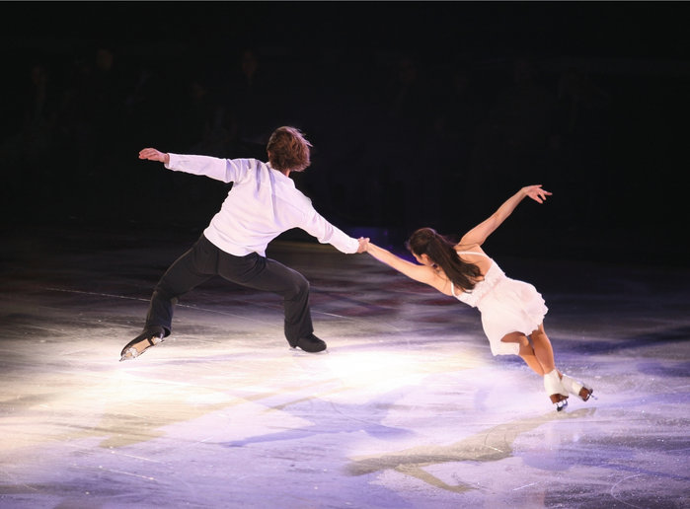
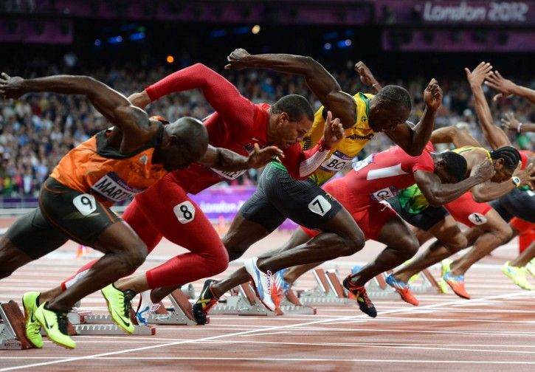
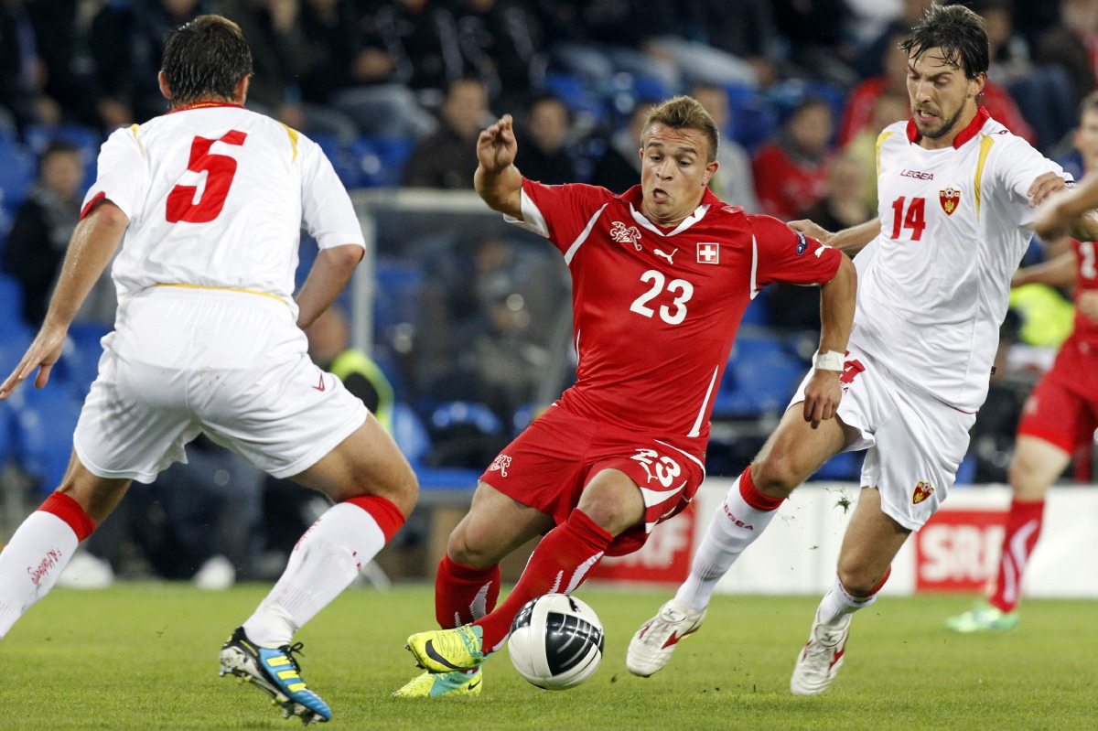
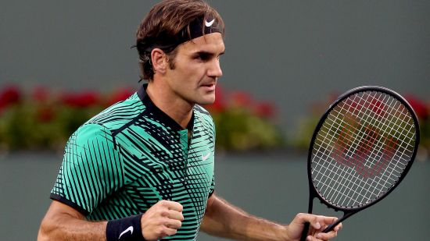
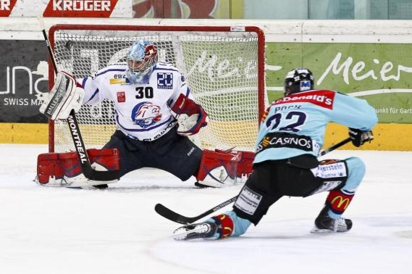
Welchen Sport schauen sie am liebsten im Fernsehen?

Slide 13
Welchen Sport interessiert Sie überhaupt nicht?

Slide 14
Wie schwer sind Sie?
60 kg oder weniger
61 – 80 kg
81 – 100 kg
über 100 kg

Slide 15
Warum treiben Sie selber nur selten Sport?
keine Zeit
zu gestresst
keine Motivation
Sport ist schädlich
Sex ist doch auch Sport …

Slide 16
Sie haben das Grundprinzip des Lebens nicht verstanden. Wie viel besser würden Sie doch Ihre Zeit nützen, wenn Sie wüssten, wie viel Zeit Ihnen noch zur Verfügung steht!

Slide 17
Kann es sein, dass Sie ausversehen das falsche Thema ausgewählt haben? Sie sollten das Orakel eher in der Kategorie „Stress“ um Rat fragen!
Link Stress

Slide 18
Ich bin mir wirklich sicher, dass Sport schädlich ist!
Ja
Nein

Slide 19
Ich bin mir wirklich sicher, dass Sport schädlich ist!
Bitte wiederholen Sie:
Ja
Nein

Slide 20
Ich bin mir wirklich sicher, dass Sport schädlich ist!
Bitte wiederholen Sie:
Ja
Nein

Slide 21
Ich hoffe Sie erwarten nicht ernsthaft eine seriöse Antwort, wenn Sie das Orakel zu verarschen versuchen. Eine Entschuldigung wäre angebracht!
Ich entschuldige mich!

Slide 22
Haben Sie schon mal unter dem Sofa nach ihr gesucht?

Slide 23
Hatten Sie schon einmal einen operativen Eingriff?
Ja, ich bekam ein künstliches Gelenk
Ja, ich musste einen Bruch operieren
Ja, ich habe einen Herzschrittmacher
Ja, etwas anderes
Nein, zum Glück (noch) nie

Slide 24
Führen Sie einen gesunden Lebensstil? (bitte berücksichtigen sie verschiedene Faktoren wie Ernährung, Schlaf, Stress, Suchtmittel etc.!)
Ja, ich achte sehr darauf
Mehrheitlich, jedoch nicht immer
Durchschnittlich
Eher nicht
Nein, überhaupt nicht

Slide 25
Jeder Tag könnte ihr letzter sein. Sie sind von einem technischen Gerät abhängig, auf die Technik sollte man sich jedoch niemals verlassen.

Slide 26
Welches ist ihre primäre Problemzone?
Herzkreislauf
Bewegungsapparat
Verdauung: Magen/Darm
Gehirn und Nerven
Anderes

Slide 27
Führen Sie einen gesunden Lebensstil? (bitte berücksichtigen sie verschiedene Faktoren wie: Ernährung, Schlaf, Stress, Suchtmittel etc.!)
Ja, ich achte sehr darauf
Mehrheitlich, jedoch nicht immer
Durchschnittlich
Eher nicht
Nein, überhaupt nicht

Slide 28
Sie haben Schmerzen. Schmerzen haben Ursachen, Ursachen haben ihre Gründe. Machen Sie sich auf die Suche und finden Sie die innere Wahrheit.

Slide 29
Treiben sie oft Sport?
ja, sehr häufig
regelmässig
manchmal
eher selten

Slide 30
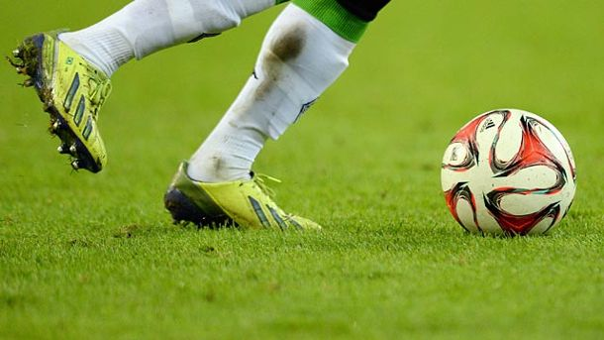
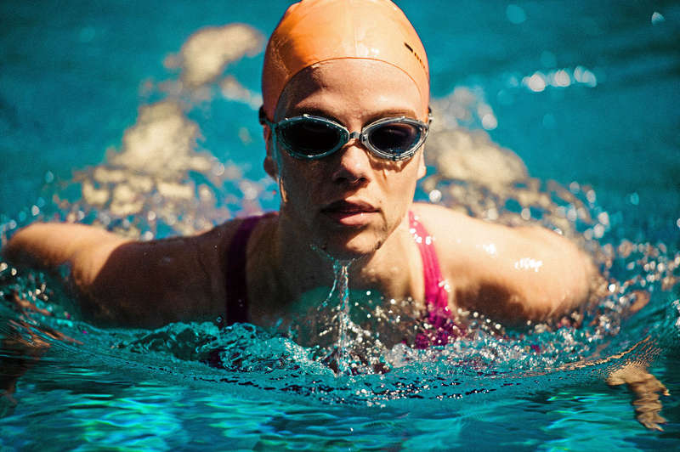
Welches Bild trifft am besten auf Sie zu? (Bild anklicken)

Slide 31
Haben Sie auch schon an Wettkämpfen teilgenommen?
Ja, ich messe meine Leistung gerne mit anderen Sportlern/Sportlerinnen.
Schon mehrmals, aber hauptsächlich aus Spass.
Leider viel zu selten, ich würde gerne öfters!
Höchstens ein oder zwei mal. Ich praktiziere Sport lieber ohne Leitungsdruck.
Nein, ich mag solche Veranstaltungen nicht.
Nein, ich hätte sowieso keine Chance.

Slide 32
An was für Wettkämpfen nehmen Sie teil?
regionale Wettkämpfe
kantonale Wettkämpfe
nationale Wettkämpfe
internationale Wettkämpfe
andere

Slide 33
Sie messen sich oft an anderen. Stärken Sie ihr Selbstvertrauen! Sobald Sie mit sich selbst ins Reine kommen, erlangen Sie wahre Zufriedenheit.

Slide 34
Haben Sie sich schon mal beim Sport verletzt?
Ja, und leider bin ich seither sportlich beeinträchtigt.
Ja, aber inzwischen ist es verheilt.
Ja, aber glücklicherweise ist nie etwas ernsthaftes passiert.
Nein, noch nie.

Slide 35
Sie leiden zu oft an Stress und anderen emotionalen Belastungen. Fokussieren Sie auf den zarten Kern unter der harten Schale und überdenken sie ihre Leistungsbereitschaft.

Slide 36
Leiden sie nach dem Sport unter Muskelkater?
ja, häufig
jein, manchmal
nein, praktisch nie

Slide 37
Seien Sie nicht so mittelmässig! Greifen Sie nach den Sternen und Sie werden erreichen, was Andere Ihnen nie zugetraut hätten.

Slide 38
Welchen Sport schauen Sie am liebsten im Fernseher?

Slide 39
Wieso machen Sie Sport?
Sport ist mein Beruf
als Ausgleich zur Arbeitswelt
weil es mir Spass macht
für das Aussehen
meiner Gesundheit zu liebe

Slide 40
Wie steht es um ihre Gesundheit?
Super, Ich habe kein einziges Problem.
Gut, aber manchmal fühle ich mich erschöpft oder müde.
Leider spüre ich die ersten Anzeichen des Alters.
Ich leide momentan unter Schmerzen oder bin gesundheitlich angeschlagen.

Slide 41
Sie haben einen perfekten Alltag. Perfektion ist eintönig und wirkt zudem auf Mitmenschen abschreckend! Weniger perfekt wäre perfekter.

Slide 42
Standardfolie

